Slide 1
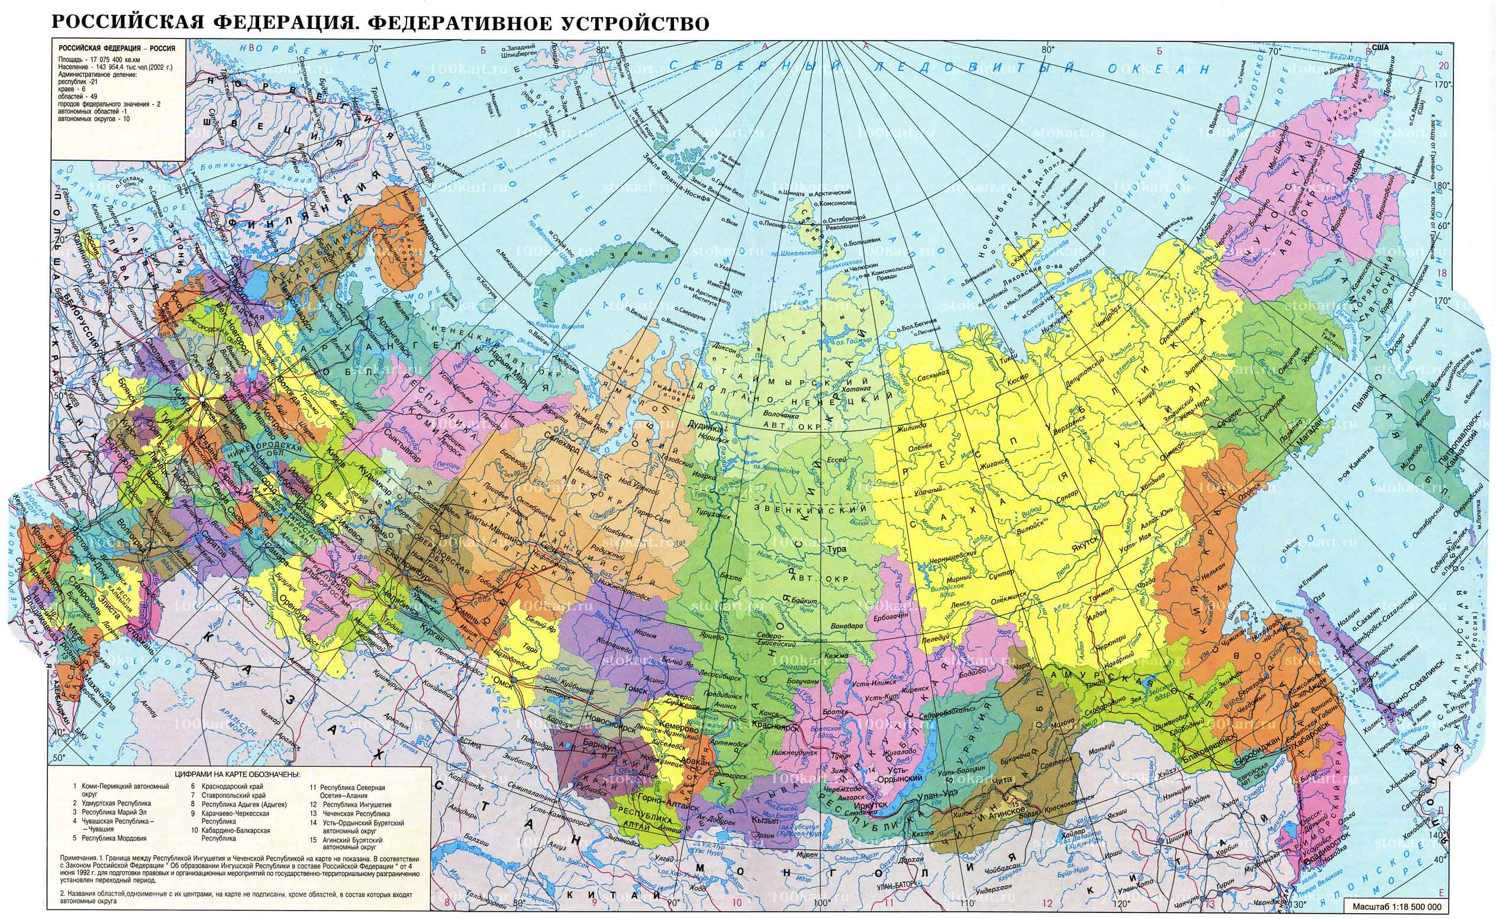

Slide 2
«Одна у человека мать, одна у него и Родина»
«Для Родины своей ни сил, ни жизни не жалей»

Slide 3
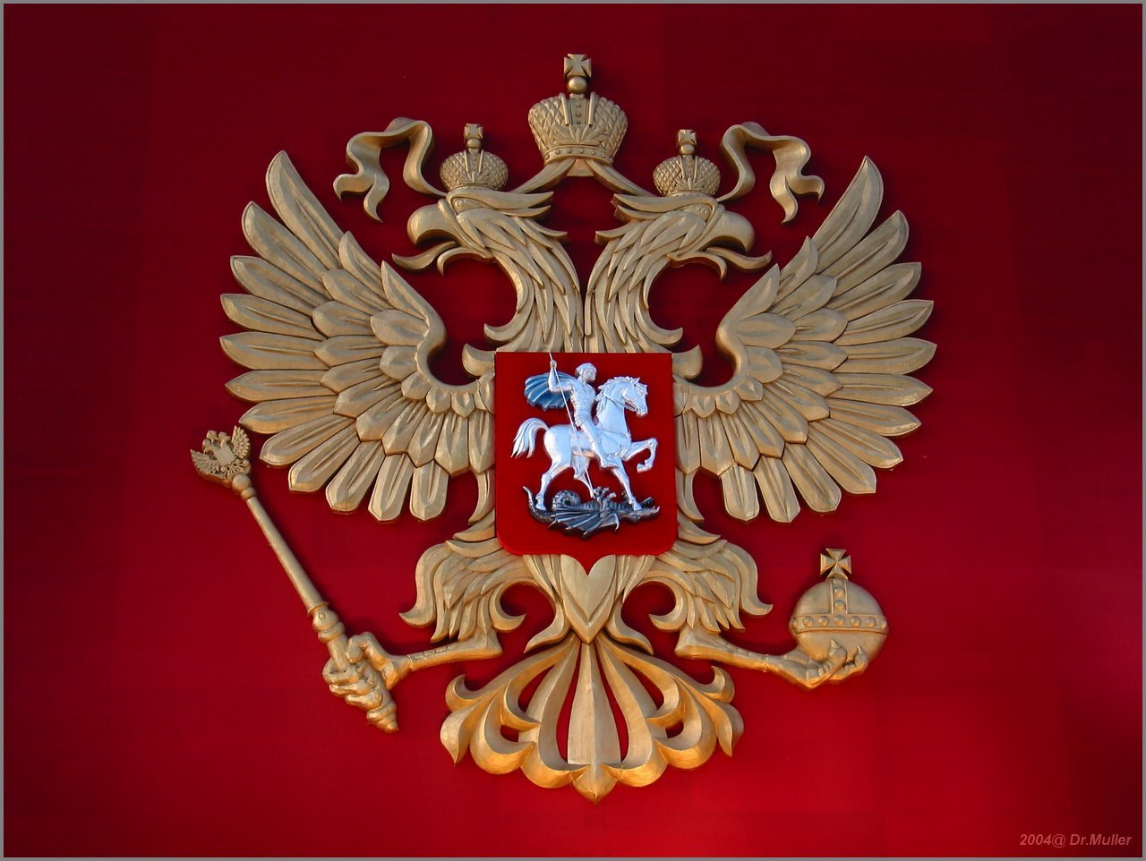

Slide 4


